Slide 1
Урок внеклассного чтения в 4 «А» классе
Тема: »Ты навсегда в ответе за тех, кого приручил»
«Две жестокости» –притча по М.Мейстеру;
«Маленький принц» сказка Антуана де Сент Экзюпери;
«Ромашка и роза» басня С.В. Михалкова.

Slide 2
Тип урока: Обобщение знаний и умений
Цель: проанализировать и обобщить данные произведения;
развивать умения доказывать с помощью аргументов, сравнивать произведения , мысли, поступки и действия главных героев; формулировать выводы;
      Создавать собственные тексты (синквейны) по заданной теме;
Учитывать мнения каждого человека в группе и доброжелательное отношение друг к другу.

Slide 3
План урока
1 этап Подготовительный
1.теория (жанры произв.)
2. инсценирование отрывков произв.
2. этап Основной
Работа в группах (4 группы)
3. этап Итог
Ответственный в группе представляет результат работы и оценивает работу каждого ученика.
4. этап Домашнее задание
Придумай и запиши окончание этой истории

Slide 4
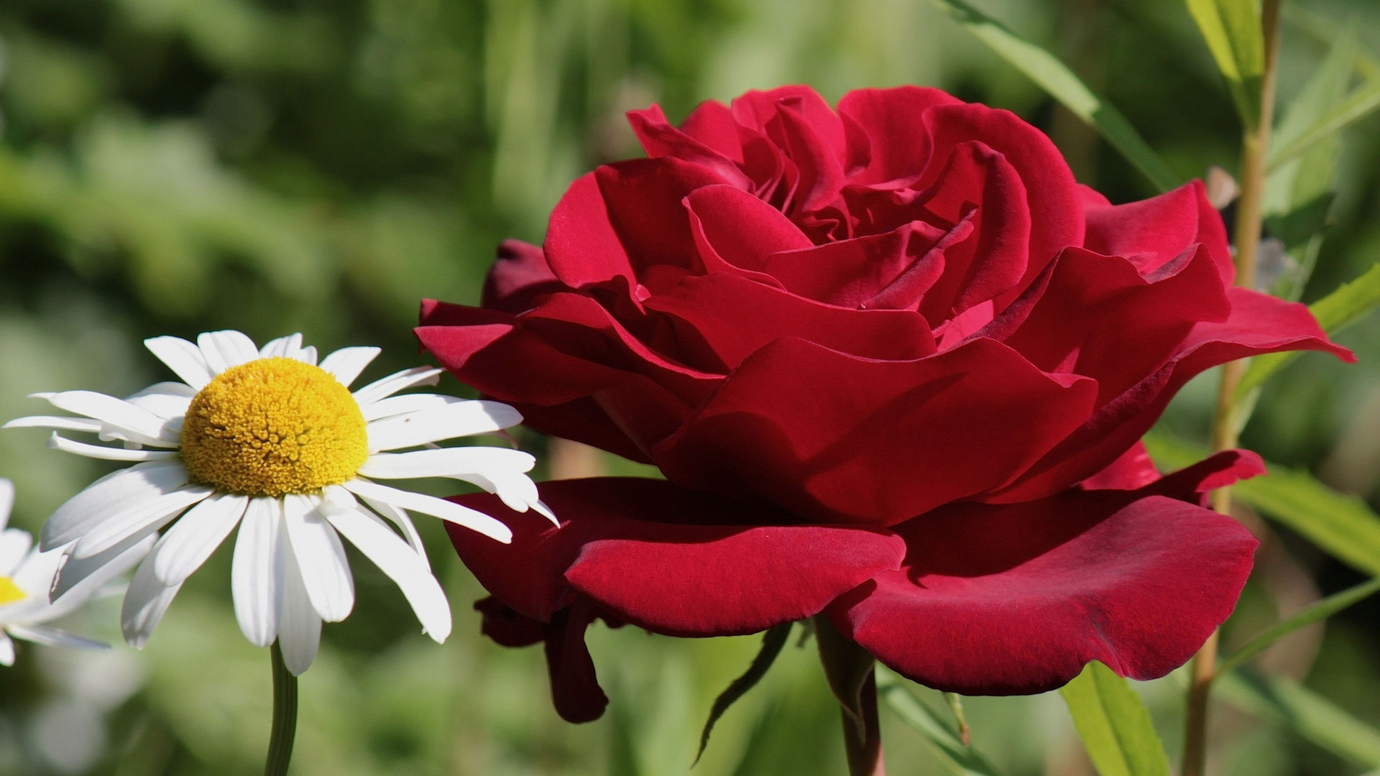
«Ромашка и роза» басня
С.В. Михалкова

Slide 5
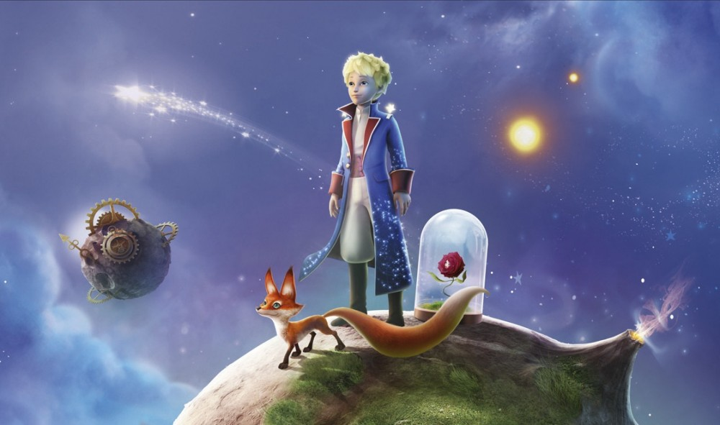
«Маленький принц» сказка Антуана де Сент Экзюпери

Slide 6
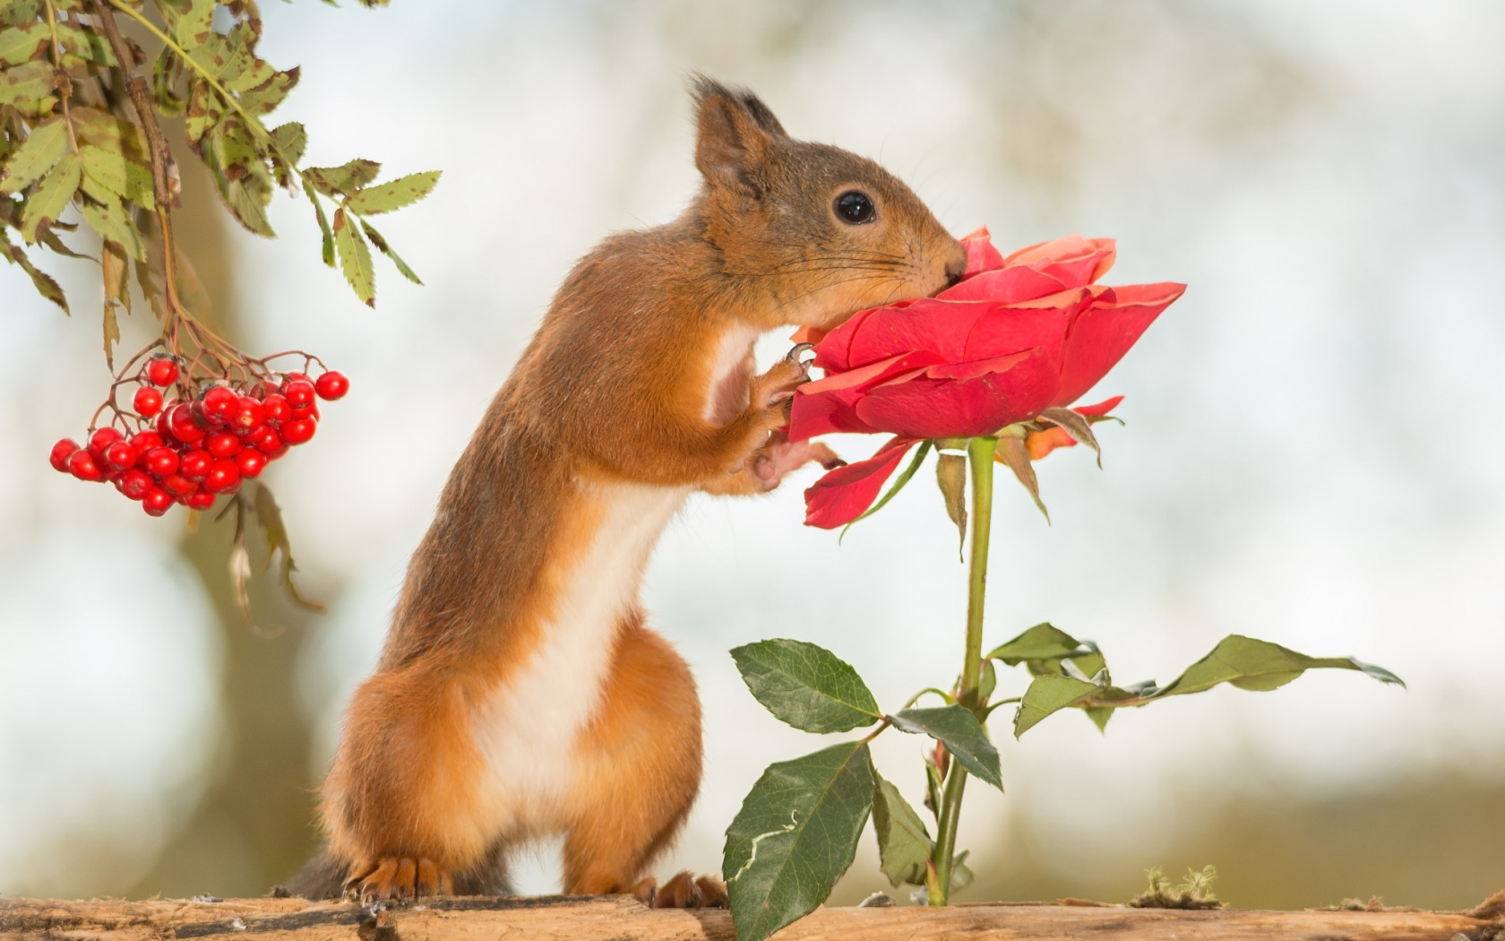
«Две жестокости» – притча по М.Мейстеру

Slide 7
Правила написания синквейна
Синквейн состоит из 5 строк;
Его форма напоминает ёлочку.
1 слово
2 слова
3 слова
4 слова
1 слово

Slide 8
Что пишется в каждой строке?
1 слово – заголовок. Это существительное или местоимение. (Кто? Что?)
1 строка
2 слова Это прилагательные. (Какой? Какая? Какое? Какие?)
2 строка
3 слова Это глаголы. (Что делает? Что делают?)
3 строка
4 слова Это фраза, в которой выражается личное мнение к предмету разговора.
4 строка
5 строка
1 слово Вывод, итог. Это существительное. (Кто? Что?)

